Slide 1
Государственное бюджетное профессиональное образовательное учреждение
Саратовской области
«Балашовский политехнический лицей»
Объекты юнеско в германии
(исследование)
Выполнила: обучающаяся группы №28
по профессии Повар, кондитер
Штепина Алена
Руководитель: Андреева О.А.
2018 г.

Slide 2
Объект исследования: содержание и основные направления деятельности ЮНЭСКО.
Предмет исследования: объекты всемирного культурного и природного наследия находящиеся под охраной ЮНЕСКО.
Цель исследования: познакомиться с объектами ЮНЕСКО в Германии.
Проблема: владение информацией об объектах ЮНЕСКО, имеющихся в Германии.
Задачи исследования:
1. Выявить исторические памятники на территории Германии;
2. Представить характеристику основных объектов ЮНЕСКО в Германии.
Методы: 1) анализ литературы по вопросу; 2) поиск информации в книгах, журналах и сети Интернет; 3) сравнительный анализ; 4) опрос.
Гипотеза: количество объектов ЮНЕСКО в Германии увеличивается.

Slide 3
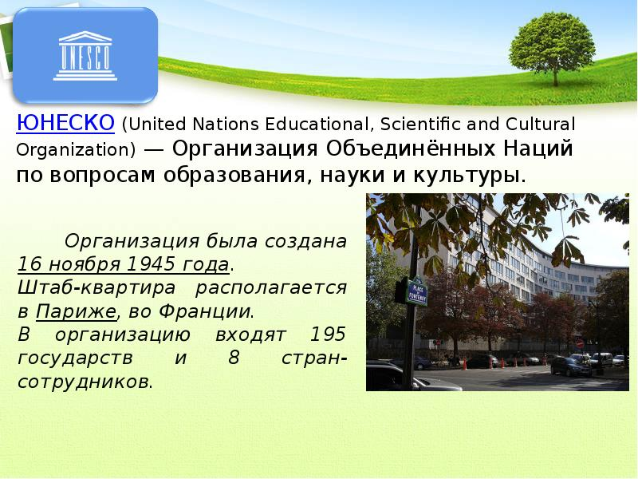

Slide 4
Die Objekten des Nachlases Deutschland sind:
1). Kirche und Kloster (Ахенский собор, Кёльнский собор);
2). Schlösser und Gärten (Парковый комплекс Дессау-Вёрлиц, Замок Вартбург);
3). Die Objekten der Kultur (Музейный остров в Берлине, Оперный театр в Байройте);
4). Die Architektur der Jetztzeit (Постройки Баухауса в Веймаре, Дессау);
5). Der natürliche Nachlas (Девственные буковые леса, Ваттовое море) u.s.w.

Slide 5
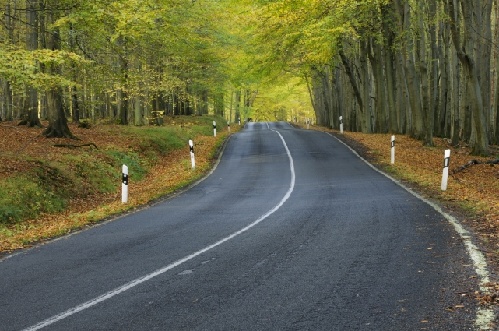
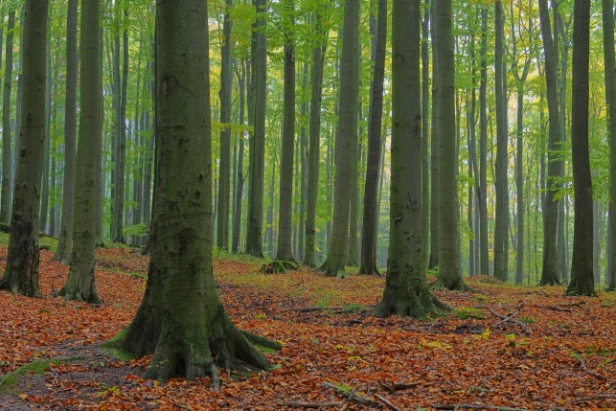
Der natürliche Nachlas Deutschlands:
Urwaldartige Buchenwälder Deutschlands
(Девственные буковые леса)

Slide 6
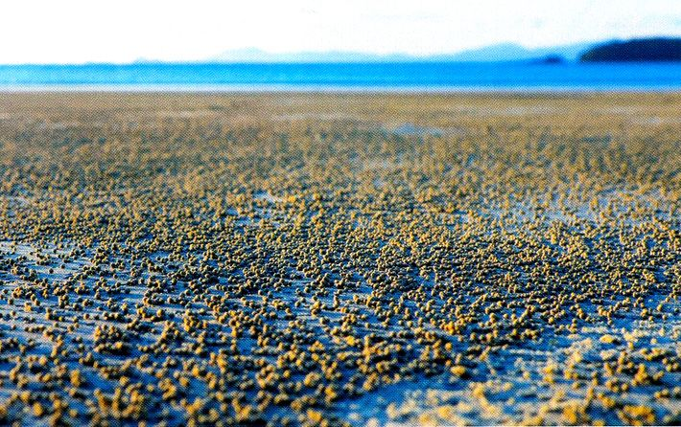
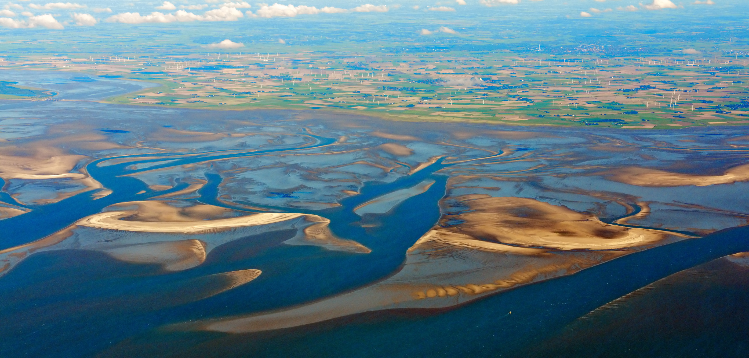
Wattenmeer der Nordsee
(Ваттовое море)

Slide 7
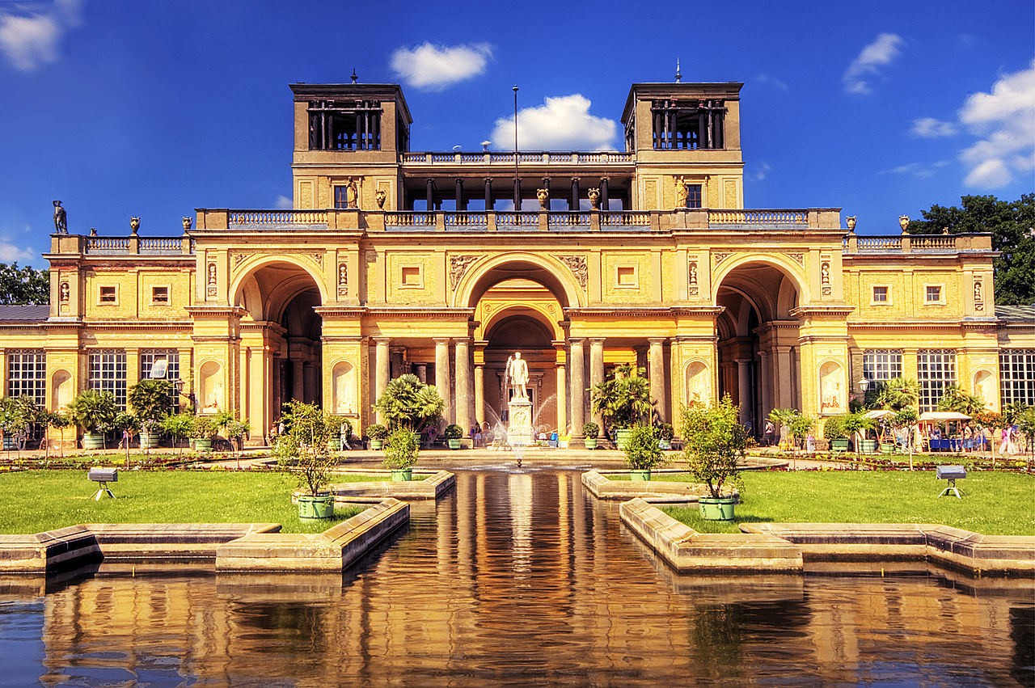
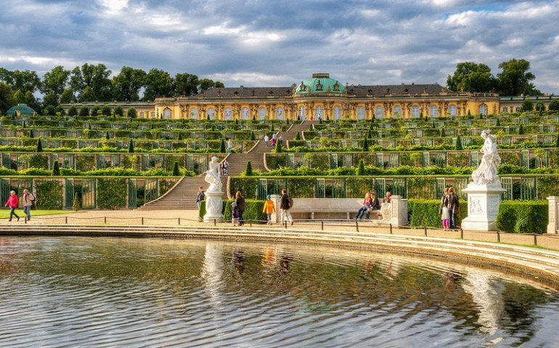
Der kulturelle Nachlas Deutschlands:
Schlösser und Gärten von Potsdam und Berlin
(Дворцы и парки Потсдама и Берлина)

Slide 8
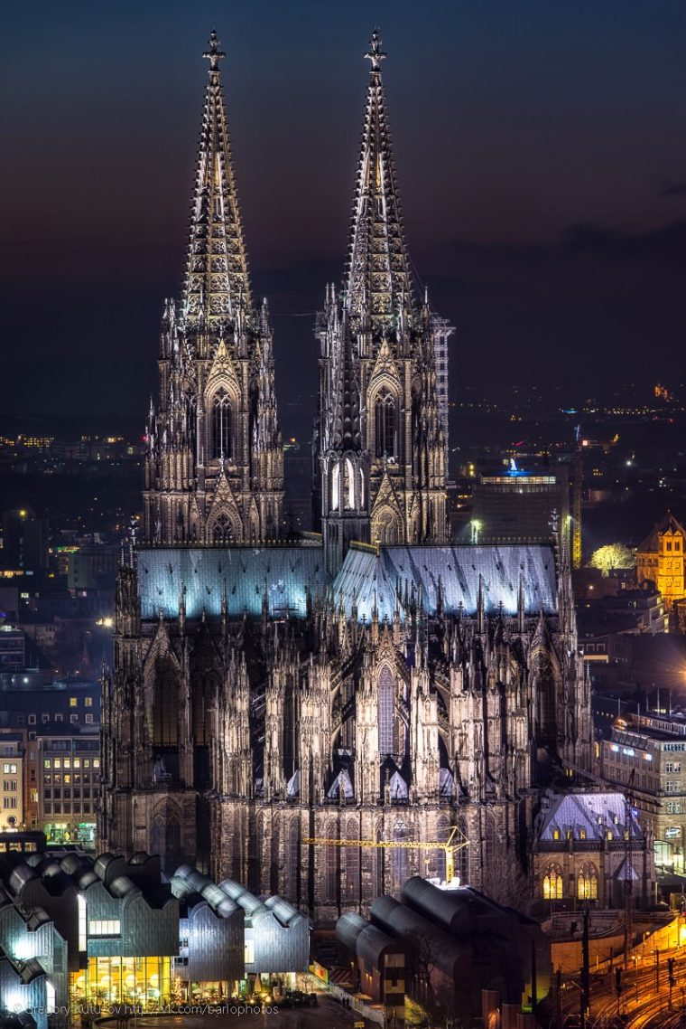
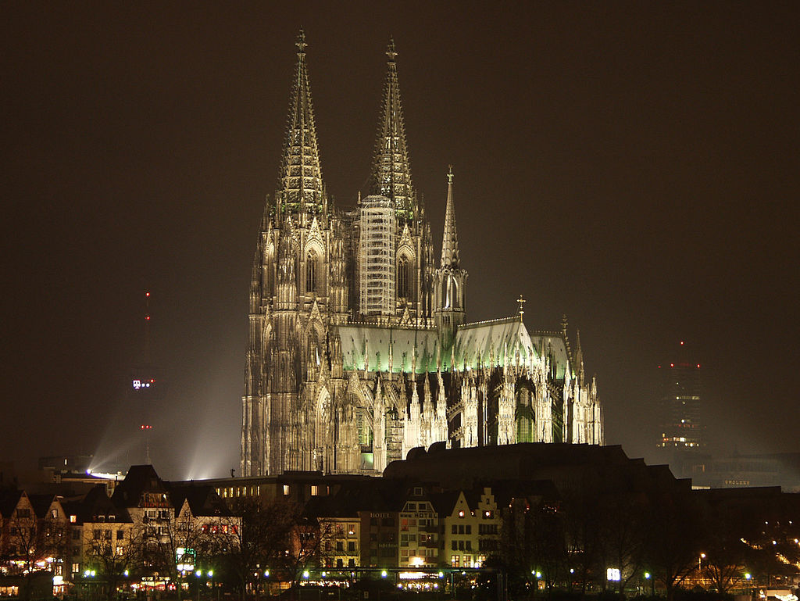
Kölner Dom
(Кельнский собор)

Slide 9
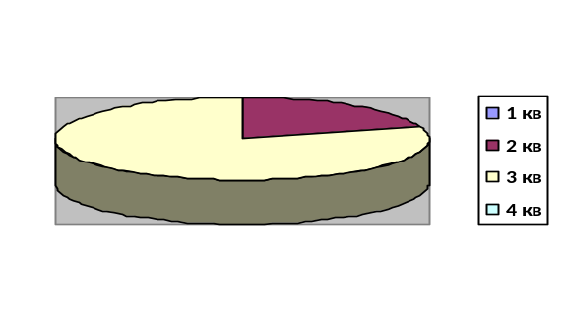
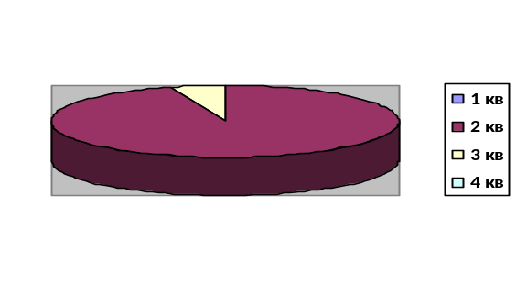
Практическая часть
Вопросы для исследования
5. а). Проведение опроса:
1). Известно ли Вам, какие достопримечательности Германии являются объектами ЮНЕСКО? (до изучения темы)
Белый цвет- нет, не известно.
2). Поможет ли знание объектов ЮНЭСКО повысить интерес к стране изучаемого языка?
(после изучения темы)
Фиолетовый цвет- да, поможет, т.к. эти знания будут вызывать интерес к изучению Германии и привлекать внимание к достопримечательностям страны.
б). Был проведен подбор и составлен каталог природного и культурного наследия ЮНЕСКО Германии (Приложение).

Slide 10
Заключение
Unsere Arbeit bestätigt unsere Hypothese. Die Zahl der Sehenswürdigkeiten anwächst.
Все эти творения вкупе помогают понять немецкую историю и культуру, проникнуться духом прошлого, и должны защищаться государством, чтобы в целости достаться нашим потомкам.

Slide 11
Список использованной литературы:
Фрезер Томас Сокровища человечества. Памятники истории, культуры и природные заповедники под охраной ЮНЕСКО. М.: БММ АО, 1997.
Концепция Всемирного природного наследия: учебное пособие / Мар. гос. ун-т; В.И. Дробот. — Йошкар-Ола, 2008. — 122 с.
Список объектов Всемирного наследия ЮНЕСКО в Германии [Электронный ресурс] – Режим доступа:http://ru.wikipedia.org/wiki
Перечень объектов всемирного наследия по странам [Электронный ресурс] – Режим доступа:http://www.heritage-institute.ru/index.php/world-heritage.

Slide 12
Danke für Ihre Aufmerksamkeit!

